Slide 1
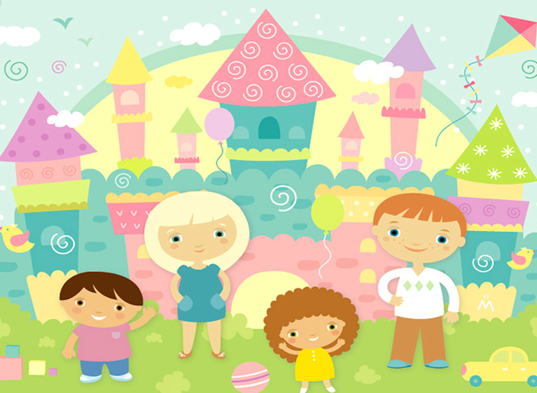
Организация по развивающей предметно-пространственная среды в МБДОУ «Детский сад №53»

Slide 2
В соответствии с приказом МИНИСТЕРСТВО ОБРАЗОВАНИЯ И НАУКИ РФ от 17 октября 2013 г. № 1155 «Об утверждении федерального государственного образовательного стандарта дошкольного образования» 3.3.1. Развивающая предметно-пространственная среда обеспечивает максимальную реализацию образовательного потенциала пространства Организации, Группы, а также территории, прилегающей к Организации или находящейся на небольшом удалении, приспособленной для реализации Программы (далее - участок), материалов, оборудования и инвентаря для развития детей дошкольного возраста в соответствии с особенностями каждого возрастного этапа, охраны и укрепления их здоровья, учета особенностей и коррекции недостатков их развития.

Slide 3
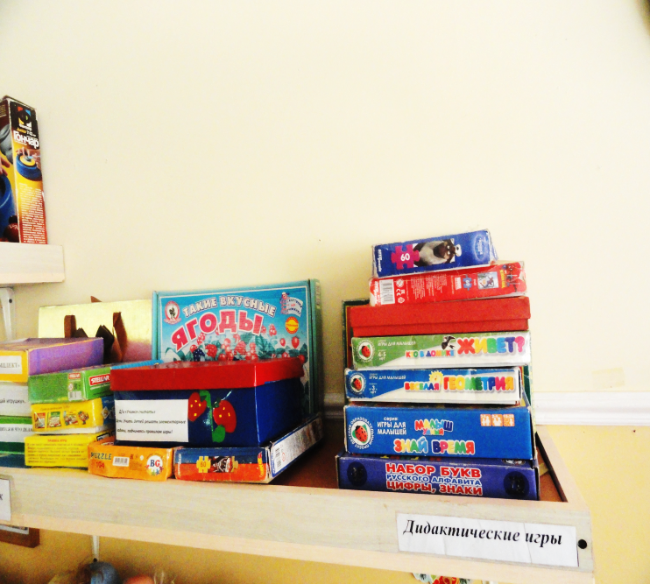
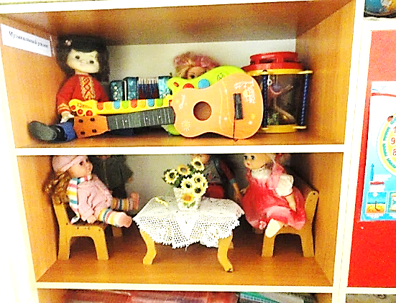
3.3.4. Развивающая предметно-пространственная среда должна быть содержательно-насыщенной, трансформируемой, полифункциональной, вариативной, доступной и безопасной.
1) Насыщенность среды должна соответствовать возрастным возможностям детей и содержанию Программы.

Slide 4
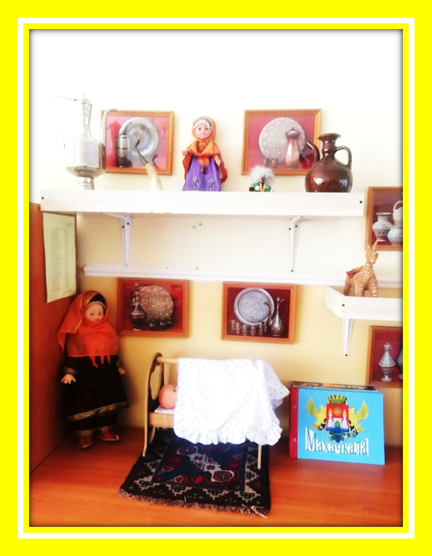
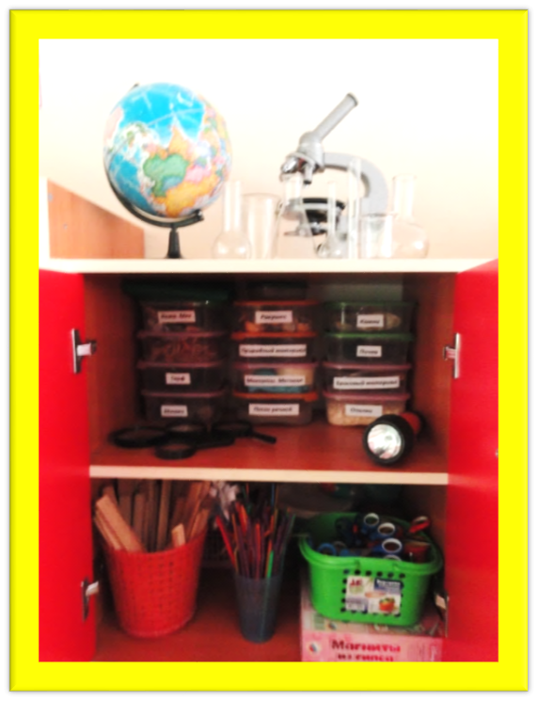
2) Трансформируемое пространства предполагает возможность изменений предметно-пространственной среды в зависимости от образовательной ситуации, в том числе от меняющихся интересов и возможностей детей.

Slide 5
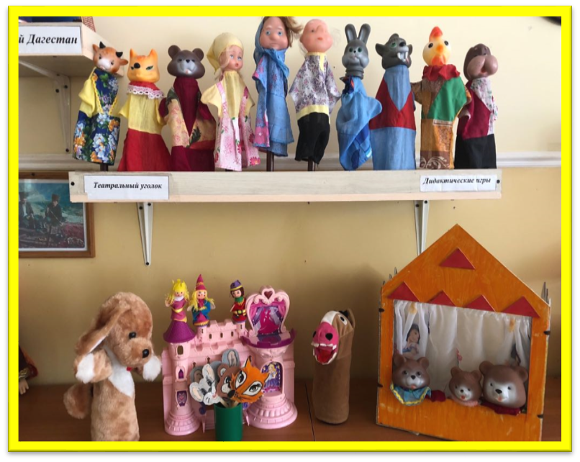
3) Полифункциональность материалов предполагает: возможность разнообразного использования различных составляющих предметной среды, например, детской мебели, матов, мягких модулей, ширм и т.д.

Slide 6
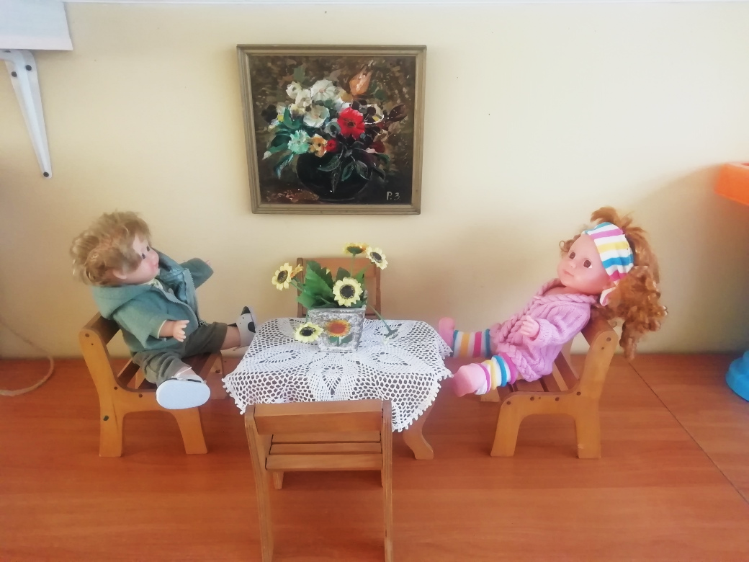
4) Вариативность среды предполагает: наличие в Организации или Группе различных пространств (для игры, конструирования, уединения и пр.), а также разнообразных материалов, игр, игрушек и оборудования, обеспечивающих свободный выбор детей ;периодическую сменяемость игрового материала, появление новых предметов, стимулирующих игровую, двигательную, познавательную и исследовательскую активность детей.

Slide 7
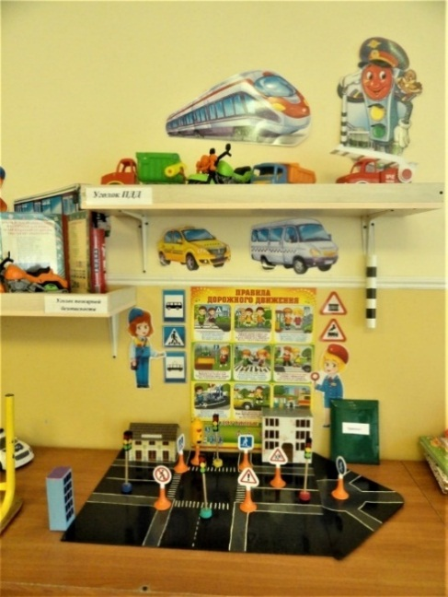
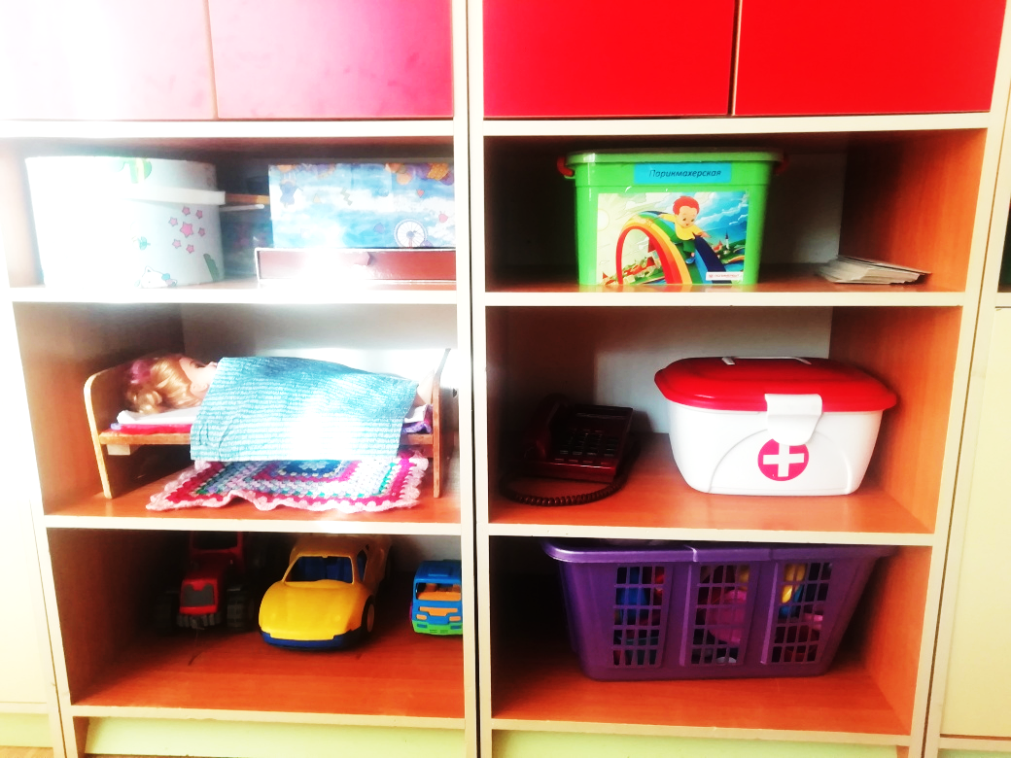
5) Доступность среды предполагает: доступность для воспитанников, где осуществляется образовательная деятельность; свободный доступ детей, к играм, игрушкам, материалам, пособиям, обеспечивающим все основные виды детской активности; исправность и сохранность материалов и оборудования.

Slide 8
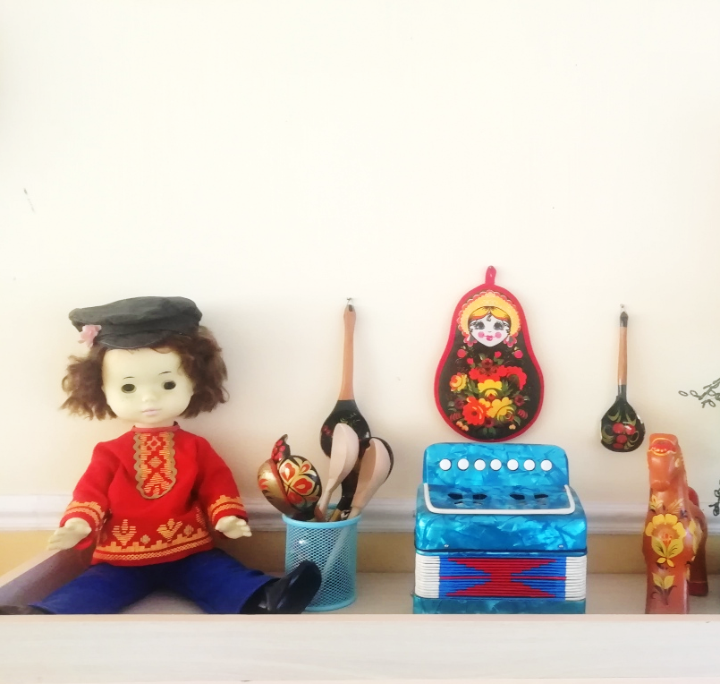
6) Безопасность предметно-пространственной среды предполагает соответствие всех ее элементов требованиям по обеспечению надежности и безопасности их использования.

Slide 9
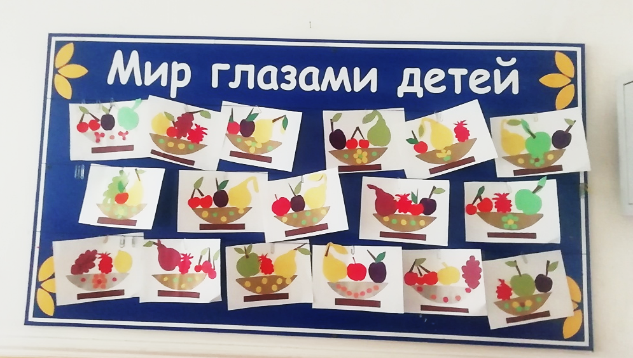
Благодарим за внимание!

